Slide 1
Белмәмештә кунакта

Slide 2
Йолдыз Шәрәпова-
балалар шагыйрәсе
Татарстанның Буа районындагы Яңа Тинчәле
авылында туган.
«Сабантуй» газетасында эшли.
Бүгенге көндә балалар өчен җиде китабы басылып чыккан.
Казанда яши. 5 баласы бар. Балалары да шигырь яза.

Slide 4
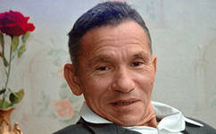
Фәнис Яруллин

Slide 5
Өй эше: 1 нче вариант: Дәрестә укыган шигырьләрнең берсен ятларга. 2 нче вариант: Дәреслек-хресто-матиядән Л.Леронның «Сараватта кем ята» шигырен укырга һәм тексттан соң бирелгән сорауларга җавап бирергә.

Slide 6
Афәрин, кадерле укучылар!
Һәрвакыт шулай тырыш булыгыз!

